Slide 1
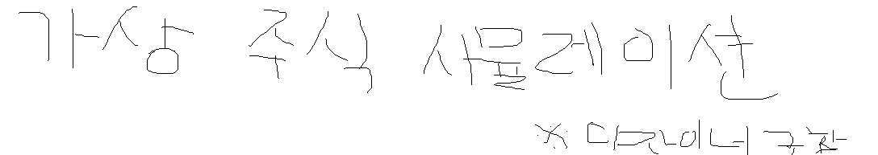
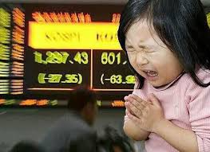
메인화면
새로 시작하기
로그인하기
랭킹보기
종료

Slide 2

회원가입 화면
아이디
비밀번호
비밀번호확인
회원가입하기
뒤로가기

Slide 3

로그인 화면
아이디
비밀번호
로그인하기
뒤로가기

Slide 4
1일차
장 마감
메인 화면
메인화면
총 매수 : 매수한 금액 평가손익 : 111원
총 평가 : 현재 금액 수익률 : 12.34%
회사명
현재가
전일대비
잔여수량
A 회사
100
0%
100
B 회사
200
0%
300
C 회사
150
0%
500
D 회사
500
0%
800
내 정보
오늘의 뉴스
종료

Slide 5
1일차
장 마감
내정보 화면(메인)
메인화면
내 투자
123,456원
원금
100,000원
총 수익
23,456원
총 수익률
23.46%
A회사
100주
53,456원
+3,456원
(6.91%)
B회사
10주
70,000원
+20,000원
(40.00%)
나의 거래 내역 보기
내 정보
오늘의 뉴스
종료

Slide 6
1일차
장 마감
내정보 화면(거래내역)
메인화면
내 투자
잔고
123,456원
(23.46%)
30,000원
일자
회사
매수/매도
금액
수량
1
A 회사
매수
100
3
1
B 회사
매수
150
12
2
B 회사
매도
160
12
뒤로가기
내 정보
오늘의 뉴스
종료

Slide 7
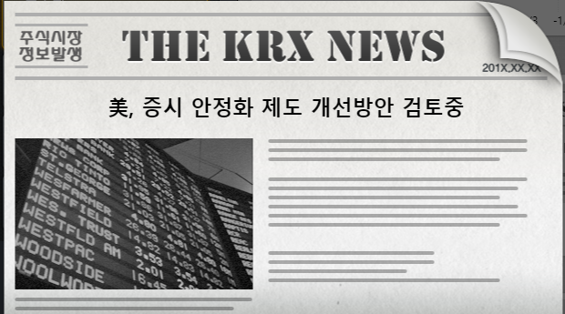
1일차
장 마감
오늘의 뉴스 화면
메인화면
Today’s News
운수 관련 사업의 주가가 증가될 것으로 예상됨
※ 항상 예상이 맞는 것은 아니니 유의할 것
내 정보
오늘의 뉴스
종료

Slide 8
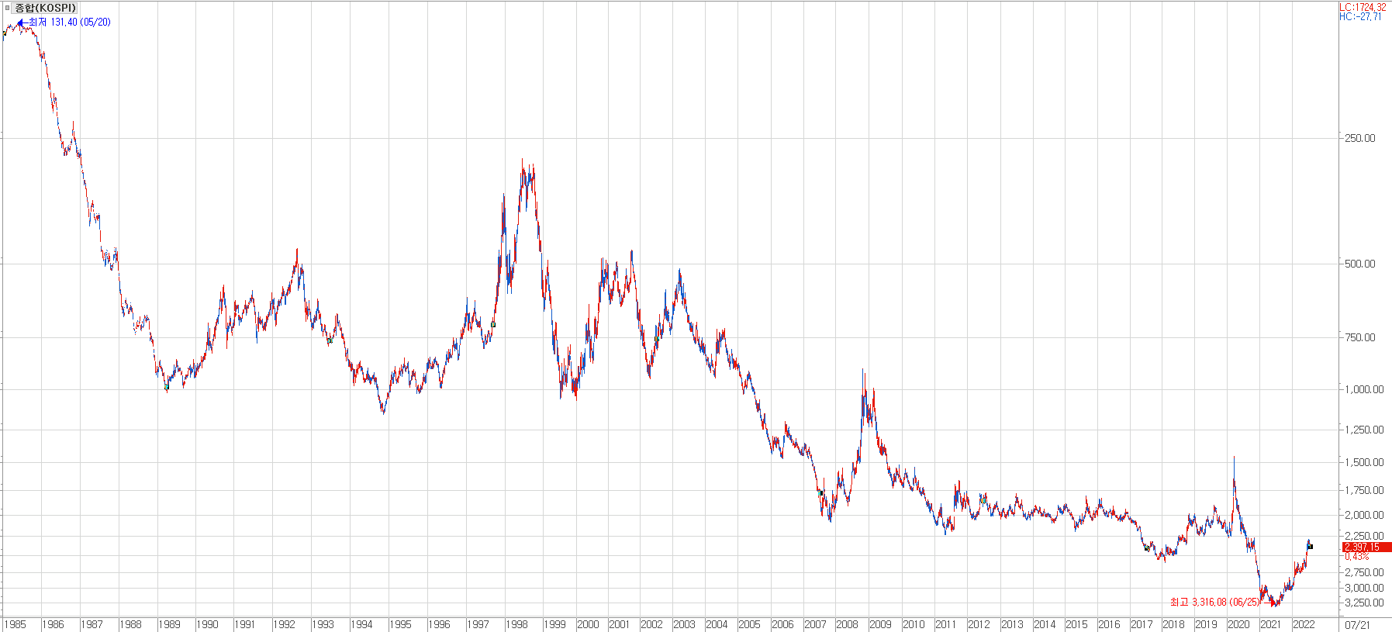
1일차
장 마감
회사 정보 화면(메인)
메인화면
A 회사
100원
전일대비 0원(0%)
차트보기 회사 정보
매수
매도
내 정보
오늘의 뉴스
종료

Slide 9
1일차
장 마감
회사 정보 화면(회사 정보)
메인화면
A 회사
100원
전일대비 0원(0%)
차트보기 회사 정보
회사명 : A 회사
기업 개요 : 이동통신 솔루션 및 부가 서비스
전문기업
작년 매출 : 000억원
주요 제품 : 스마트폰
매수
매도
내 정보
오늘의 뉴스
종료

Slide 10
1일차
장 마감
회사 정보 화면(매수창)
메인화면
A 회사
현재 보유 금액 : 10000원
100원
전일대비 0원(0%)
매수할 가격
100원
매수할 수량
최대 매수 가능 수량 : 00주
1
2
3
+
4
5
6
-
7
8
9
지우기
00
0
<-
입력
매수
뒤로가기
내 정보
오늘의 뉴스
종료

Slide 11
1일차
장 마감
회사 정보 화면(매도창)
메인화면
A 회사
현재 보유 금액 : 10000원
100원
전일대비 0원(0%)
매도할 가격
100원
매도할 수량
최대 매도 가능 수량 : 00주
1
2
3
+
4
5
6
-
7
8
9
지우기
00
0
<-
입력
매도
뒤로가기
내 정보
오늘의 뉴스
종료

